Slide 1
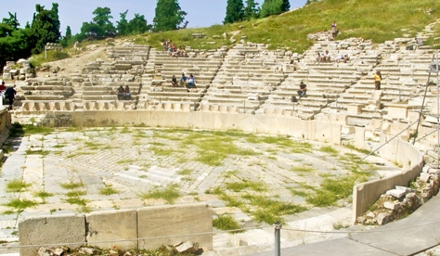
В Афинском театре

Slide 2
Театр впервые получил правильное устройство, как особое сооружение, приспособленное для драматических представлений, у древних греков. В существенных чертах послужил образцом для римского театра. Многие его особенности и принадлежности перешли и в современные театры, а также частично в храмы.
В Греции театр был одним из факторов общественного развития, распространяя в народе религиозные и социально-этические понятия и объединяя тем самым разнообразные слои населения городов и деревень. Для греческого театра поэтами были созданы образцы драмы, имевшие влияние на драму римскую и новоевропейскую. Некоторые из этих образцов удержались, с незначительными переменами, в репертуаре новых театров и до сих пор появляются на сцене в подлинном их виде или в точных переводах на новые языки.

Slide 3
Первоначально театр служил видом чествования божества Вакха или Диониса. Так как религия была тесно связана с государственной жизнью, сценические игры, составлявшие часть дионисовых празднеств, были предметом забот государственных властей. Всенародным характером этих властей объясняются быстрый рост значимости театра в Афинах, привлечение к нему наиболее выдающихся поэтических дарований, огромное количество написанных для театра пьес, а также обширность театра, вмещавшего в себе более десяти тысяч зрителей. Священною принадлежностью театра был алтарь Диониса, находившийся в орхестре, который составлял главную часть театра, и являлся внешним образом выражения его связи с культом Диониса и памяти о его религиозном начале.

Slide 4
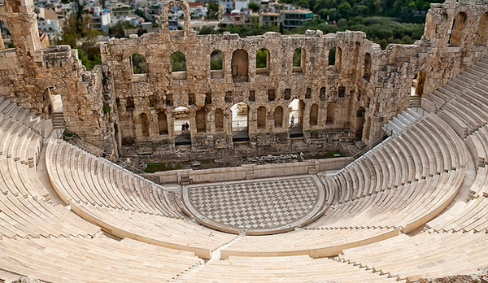
Театр Диониса

Slide 5
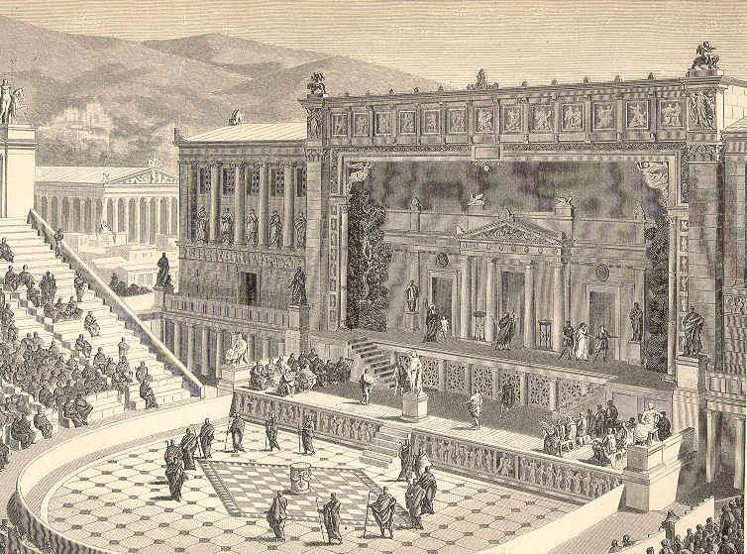
Драматические представления давались в Дионисии. Самый большой театр в Афинах назывался Театр Диониса и был сооружен на юго-восточном склоне акрополя, на том участке земли, где находились два храма Диониса Освободителя. Актёры в Афинах и других местах составляли в более позднее время общества под названием «дионисовских мастеров».

Slide 6
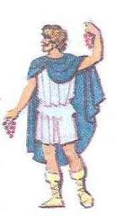
Труды великих древнегреческих драматургов – Аристофана, Софокла, Эсхила и Еврипида - впервые были представлены именно здесь. История мирового театрального искусства связана с этим местом.
Первый театр был деревянным. Построили его в 5 в. до н. э. Здесь проводили практически все торжественные события.

Slide 7
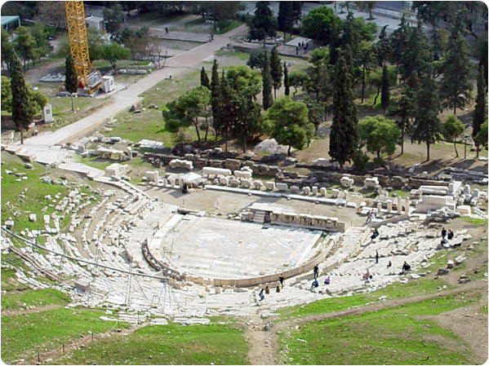
Почти через тысячу лет деревянную сцену и сидения заменили мраморными аналогами, увеличили сцену и орхестру. Здание театра могло вместить приблизительно 17 тысяч зрителей. Каменные скамьи были поставлены в 67 рядов и поднимались до основания Акрополя. Остатки последнего ряда различимы и ныне. Сценические действа проходили под открытым небом, т.к. размеры театра не позволяли установить кровельные перекрытия.

Slide 8
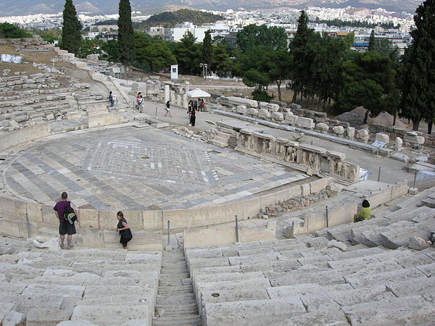
Во время Великих Дионисий в Афинах проводились театральные состязания. Обычно состязались три автора трагедий. Каждый из участников ставил три трагедии и одну сатирову драму, в шутливой форме обыгрывавшую мифологический сюжет. Состязались также авторы комедий, ставивших по одной пьесе. Результаты фиксировались в особых надписях - дидаскалиях, которые хранились в афинском государственном архиве. Общее руководство за проведением театральных зрелищ осуществлял афинский архонт.

Slide 9
Вопросы:
1) Для чего первоначально служил театр?
2) Как называется самый большой театр в Афинах?
3) Где он находился?
4) Каким был первый театр в Афинах?
5) Когда он создался?
6) Когда его изменили?
7) Сколько человек участвовало в театральных состязаниях?
8) Что они делали?

Slide 10
Ответы:
1) Первоначально театр служил видом чествования божества Вакха или Диониса.
2) Самый большой театр в Афинах называется театр Диониса.
3) Был сооружен на юго-восточном склоне акрополя
4) Первый театр был деревянным.
5) Построили его в 5 в. до н. Э
6) Почти через тысячу лет деревянную сцену и сидения заменили.
7) В состязаниях участвовало 3 человека.
8)Каждый ставил три трагедии и одну сатировую драму

Slide 11
Спасибо за просмотр!
Понкратова Христина 5 А класс

